Slide 1


ЧТО ТАКОЕ ТРАДИЦИОННЫЕ ЦЕННОСТИ

Slide 2

Что такое традиционные ценности?
Это нравственные ориентиры, передаваемые из поколения в поколение и закреплённые в Конституции, Стратегии национальной безопасности и Указах Президента.
Они не придуманы чиновниками, а выросли из реальной жизни миллионов людей – это фундамент единства и самосохранения общества.
Без этих ценностей теряется опора, а затем рушится и само общество – так уже было в самые тяжёлые периоды нашей истории.

Slide 3

Жизнь как высшая ценность
Жизнь – это не просто дыхание, а возможность развиваться, любить, трудиться, растить детей.
Обесценивание жизни ведёт к пропаганде суицида, наркотикам, культу бессмысленного риска и отношению к человеку как к «биомассе».
В российской традиции человек никогда не был «расходным материалом» – это глубоко чуждо нашему народу.

Slide 4

Достоинство, права и свободы человека
Достоинство
Чувство собственной ценности, основанное на чести и совести, а не на деньгах или подписчиках. Оно разрушается через травлю, оскорбления и ложь.
Права и свободы
Дают возможность выбора, но идут рука об руку с ответственностью: свобода одного заканчивается там, где начинается свобода другого.
Баланс и закон
Игнорирование прав порождает произвол, вседозволенность – эгоизм и хаос. Настоящие права работают только в рамках закона и взаимного уважения.
Условие достойного общества
Защита достоинства и прав – это условие того, чтобы общество не превратилось в пространство унижения и произвола.

Slide 5

Патриотизм – не громкие слова, а поступки
Патриотизм – это неравнодушие к судьбе страны, ответственность за свой дом, уважение к истории и готовность защищать Отечество.
Он не требует ненависти к другим народам – он требует любви к своему и желания передать страну потомкам.
В 1380 году преподобный Сергий Радонежский благословил Дмитрия Донского на Куликовскую битву, отправив с ним двух монахов-воинов – Пересвета и Ослябю. Это стало символом единства веры и защиты Родины.

Slide 6

Крепкая семья – основа здорового общества
Брачный союз и продолжение рода
Семья – это союз мужчины и женщины, в котором рождаются и воспитываются дети, передаются язык, культура и нравственные нормы.
Механизм передачи ценностей
Ослабление семьи разрушает механизм передачи ценностей, ставит под удар само воспроизводство общества.

Slide 7
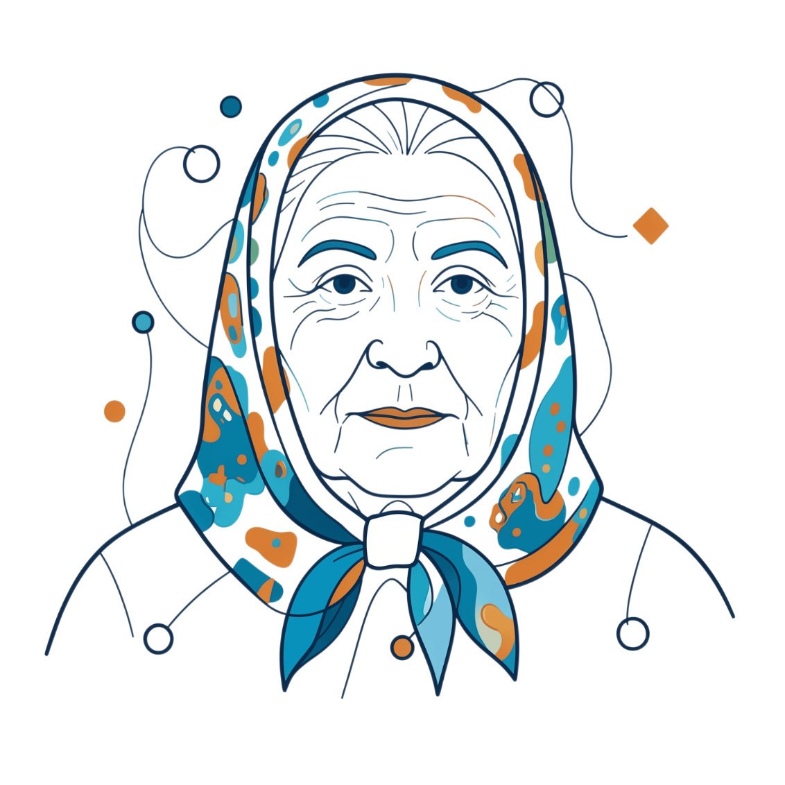
Анна Алексахина – первая мать-героиня
01
Родилась в 1886 году в Рязанской губернии, окончила 4 класса церковно-приходской школы.
02
Вышла замуж за Фёдора Ионовича, родила 12 детей (10 сыновей и 2 дочери).
03
В годы Великой Отечественной войны 8 сыновей ушли на фронт, четверо не вернулись. Дочери трудились в тылу.
04
В 1944 году получила орден «Мать-героиня» № 1 – при этом она не была членом партии.
05
После публикации её истории ей пришли сотни писем со всего СССР – матери делились горем и просили совета.
06
У Анны Алексахиной было 14 внуков, 19 правнуков и 17 праправнуков. Её подвиг – это подвиг обычной женщины, которая любила своих детей, и этой любви хватило на всю страну.

Slide 8

Созидательный труд и приоритет духовного над материальным
Созидательный труд
Духовное начало
Создание полезного: домов, дорог, знаний, произведений искусства, а не погоня за «лёгкими деньгами».
Совесть, смысл, культура, отношения, способность отличать важное от второстепенного – то, что не купишь за деньги.
Опасность потребительства
Когда материальное полностью заслоняет духовное, человек становится потребителем с пустотой внутри, а общество теряет способность созидать.

Slide 9

Основные понятия: гуманизм, милосердие, справедливость, коллективизм
Гуманизм
Милосердие
Признание ценности каждой человеческой жизни.
Деятельное сострадание, помощь слабым и попавшим в беду, без внешнего принуждения.
Справедливость
Коллективизм
Соответствие вклада и вознаграждения, заслуги и признания, а не уравниловка.
Умение объединяться для общего дела, взаимопомощь и взаимоуважение, когда общее временно становится выше эгоистичного.
Эти качества не позволяют обществу превратиться в зверинец, где «сильный всегда прав».

Slide 10
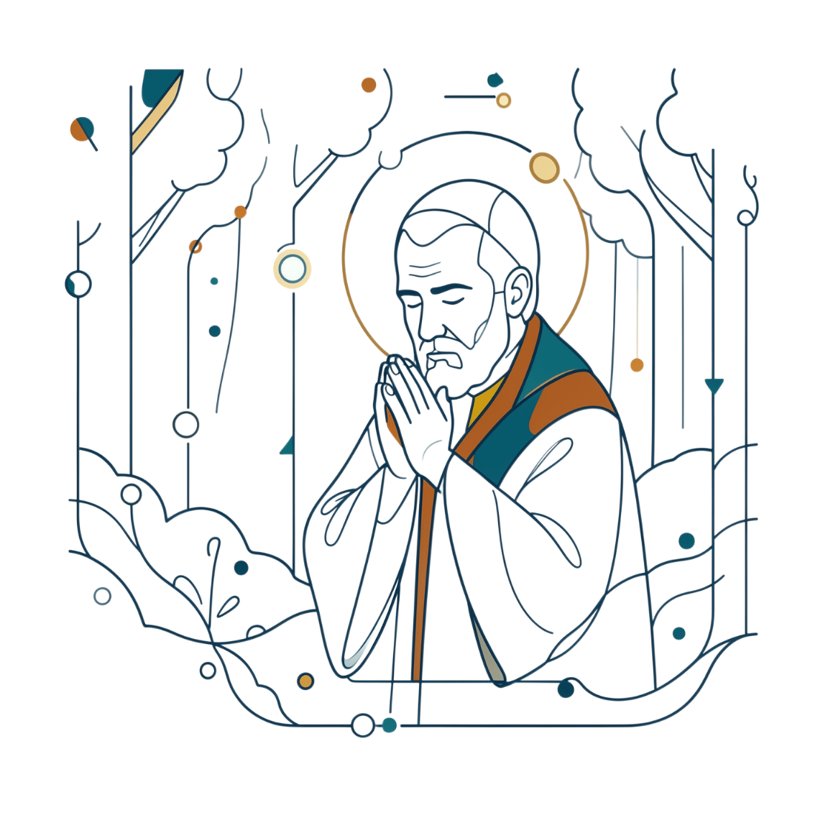
Сергий Радонежский – духовный собиратель Руси
Около 1314 г.
Родился в семье ростовских бояр; в миру – Варфоломей. В детстве плохо учился грамоте; по преданию, встретил старца, который благословил его – после этого мальчик стал свободно читать.
Уход в лес
После смерти родителей построил церковь во имя Троицы. В 23 года принял монашеский постриг с именем Сергий. Жил аскетично, вокруг него возник Троицкий монастырь (будущая Лавра).
1380 г.
Благословил Дмитрия Донского на Куликовскую битву.
1392 г.
Умер 25 сентября, канонизирован через 30 лет. Для русского народа – символ духовной силы и внутреннего единства.

Slide 11

Единство народов России
Многообразие народов
В нашей стране веками живут десятки народов со своей культурой, языком и традициями. Они образуют единую политическую нацию – российский народ.
Общий язык и судьба
Русский язык – язык межнационального общения, общая история и судьба – условие существования большого государства.
Единство без единообразия
Единство не означает единообразия – это способность жить вместе, сохраняя различия и не превращая их в повод для вражды.
Угроза разделения
Любые попытки стравить народы, представить общую историю как путь принуждения, работают на разрушение страны.

Slide 12


Главные угрозы и защита ценностей
Деструктивные идеологии
Культ эгоизма, вседозволенности, отрицание патриотизма, обесценивание семьи, презрение к труду, переписывание истории.
Они маскируются под «свободу», «прогресс», «современность» и активно распространяются через соцсети, блогеров, игры и алгоритмы.
Особенно уязвима молодёжь, проводящая в интернете по 6+ часов в день – именно там сейчас формируются представления о добре и зле.
Защита ценностей
Защита традиционных ценностей – это не «возврат в прошлое», а вопрос сохранения способности общества к самовоспроизводству и суверенитету. Если ценности размываются, через одно-два поколения разрушится и страна.
Историческая память – это связь времён: мы – продолжение тех, кто жил до нас. Искажение истории разрушает идентичность, создаёт пустоту. Нельзя вычёркивать целые периоды или врать о цене Победы.

Slide 13
СПАСИБО ЗА ВНИМАНИЕ!
Сайт Центра политического анализа | https://centerforpoliticsanalysis.ru/
Сайт ДНК РУ | https://dnkru.ru
Социальная сеть «Telegram» | https://t.me/ctotoznayu
Социальная сеть «Telegram» | https://t.me/martynov2021
Социальная сеть Рутуб | https://rutube.ru/channel/24679669/
Социальная сеть «MAX» | https://max.ru/ctotoznayu
ДОПОЛНИТЕЛЬНУЮ ИНФОРМАЦИЮ ПО ПРОЕКТУ МОЖНО НАЙТИ НА СЛЕДУЮЩИХ СТРАНИЦАХ:
ДАНИЛИН ПАВЕЛ ВИКТОРОВИЧ
Директор Центра политического анализа
Доцент Финансового университета при Правительстве РФ

